Slide 1
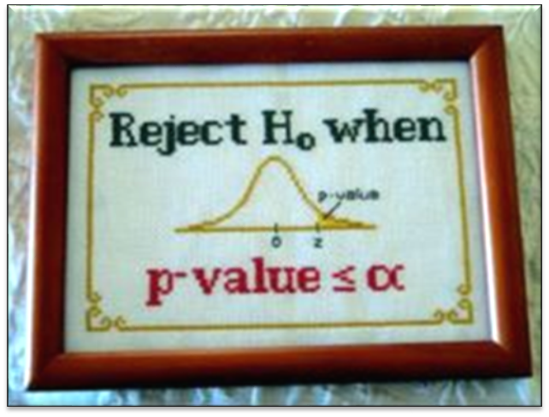
Testagem de Hipótese Nula
A lógica da testagem de hipótese nula
A significância estatística e como ela se relaciona com probabilidade condicionada
Como as distribuições de probabilidade formam as bases dos testes estatísticos
Os problema associados em utilizar probabilidades como base para conclusões (erros do tipo I e do tipo II)
Hipóteses unilaterais e bilaterais
Como escolher o teste apropriado para analisar seus dados

Slide 2



Slide 3
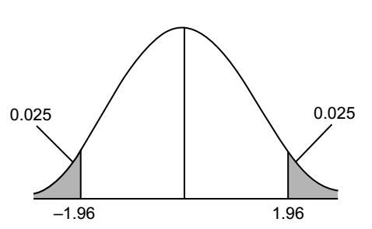
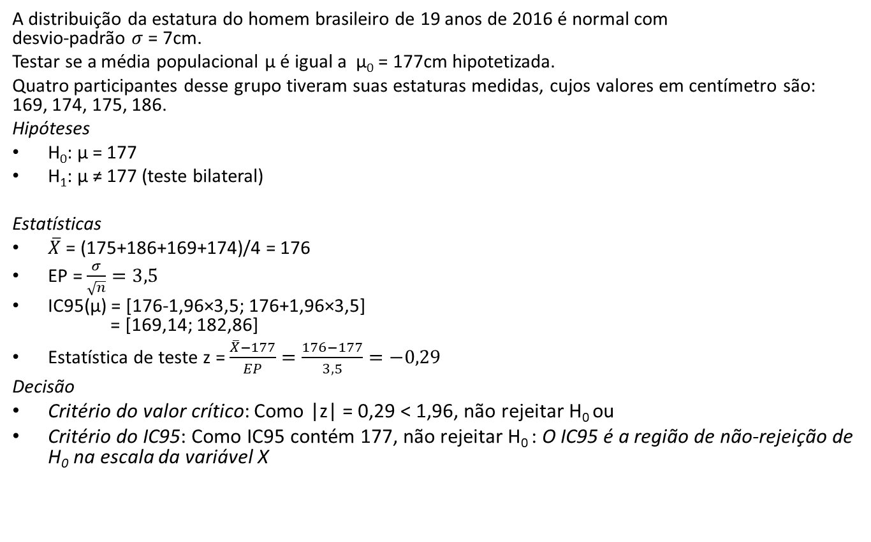
Teste z bilateral para uma condição Não rejeição de H₀
A distribuição da estatura do homem brasileiro de 19 anos de 2016 é normal com desvio-padrão $σ$ = 7cm.
Testar se a média populacional μ é igual a μ₀ = 177cm hipotetizada.
Quatro participantes desse grupo tiveram suas estaturas medidas, cujos valores em centímetro são: 169, 174, 175, 186.
Hipóteses
H₀: μ = 177
H₁: μ ≠ 177 (teste bilateral)
Estatísticas
$\overline{X}$ = (175+186+169+174)/4 = 176
EP = $\frac{σ}{\sqrt{n}}=3,5$
IC95(μ) = [176-1,96×3,5; 176+1,96×3,5] = [169,14; 182,86]
Estatística de teste z = $\frac{\overline{X}−177}{EP}=\frac{176−177}{3,5}=−0,29$
Decisão
Critério do valor crítico: Como |z| = 0,29 < 1,96, não rejeitar H₀ ou
Critério do IC95: Como IC95 contém 177, não rejeitar H₀ : O IC95 é a região de não-rejeição de H₀ na escala da variável X
0,05
N(0;1)
Rejeição
Rejeição
z
-0,29
Notes:
DP(169, 174, 175, 186) = 7,15

Slide 4
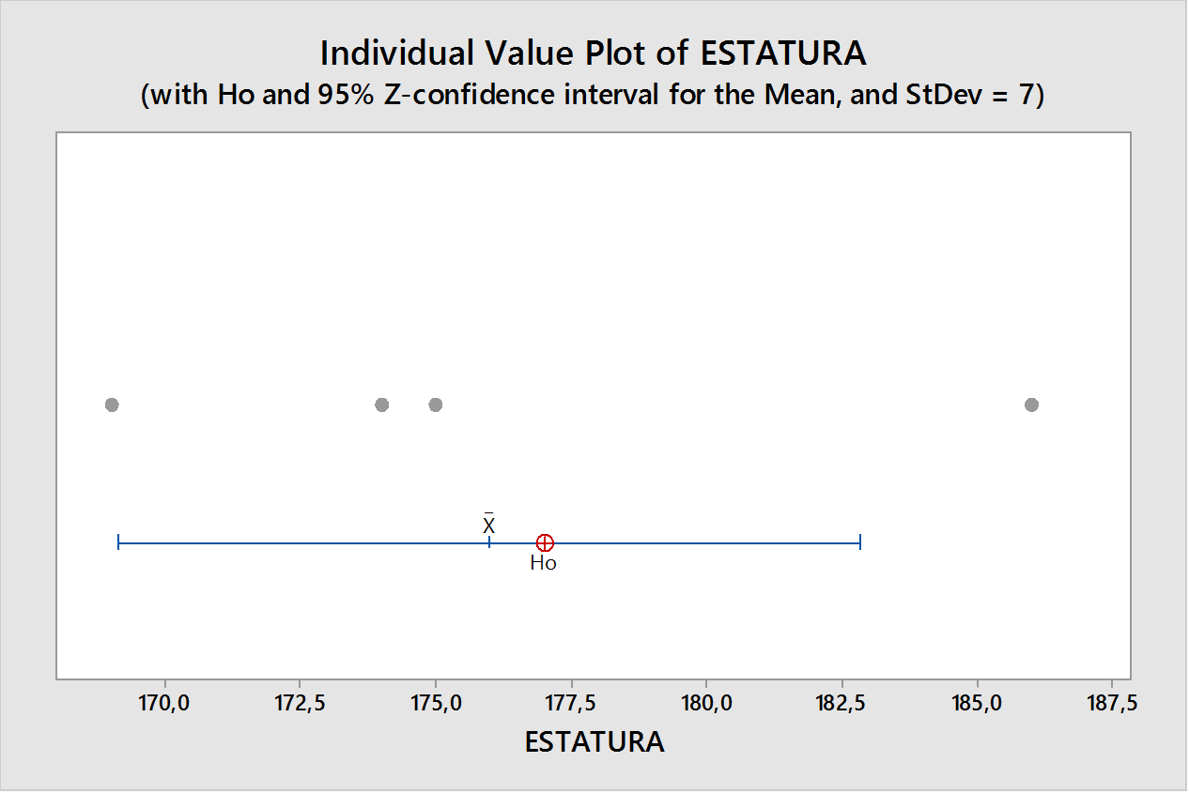
One-Sample Z: ESTATURA
Test of μ = 177 vs ≠ 177
The assumed standard deviation = 7
Variable N Mean StDev SE Mean 95% CI Z P
ESTATURA 4 176,00 7,16 3,50 (169,14; 182,86) -0,29 0,775
MINITAB 17

Slide 5
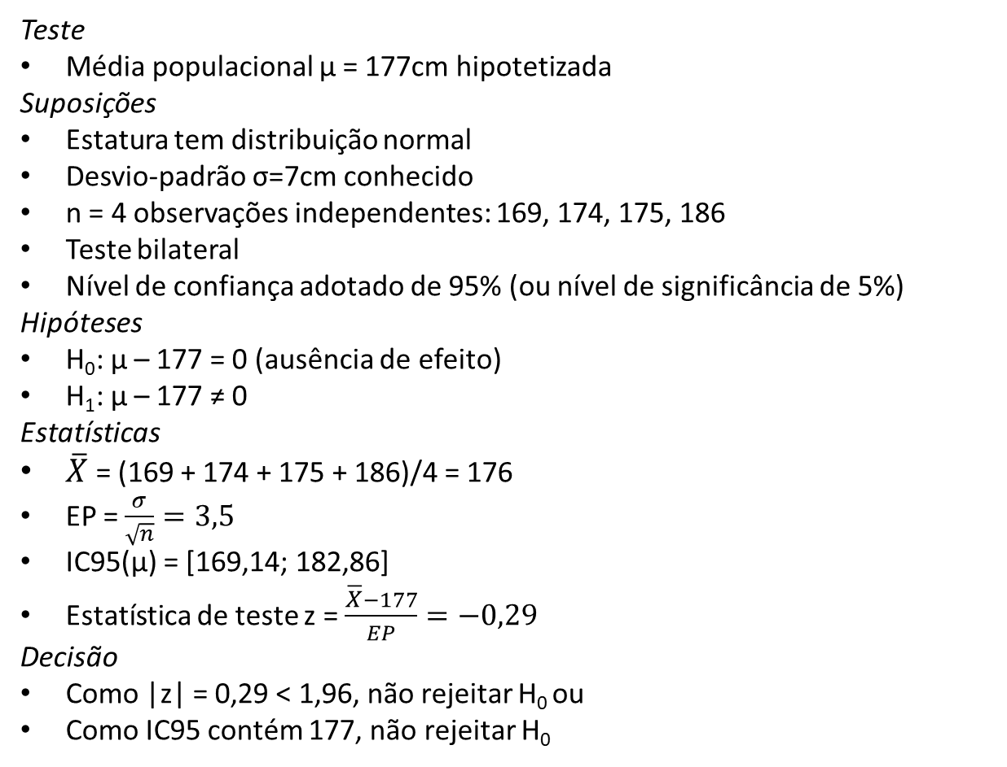
Teste z bilateral para uma condição
Teste
Média populacional μ = 177cm hipotetizada
Suposições
Estatura tem distribuição normal
Desvio-padrão σ=7cm conhecido
n = 4 observações independentes: 169, 174, 175, 186
Teste bilateral
Nível de confiança adotado de 95% (ou nível de significância de 5%)
Hipóteses
H₀: μ – 177 = 0 (ausência de efeito)
H₁: μ – 177 ≠ 0
Estatísticas
$\overline{X}$ = (169 + 174 + 175 + 186)/4 = 176
EP = $\frac{σ}{\sqrt{n}}=3,5$
IC95(μ) = [169,14; 182,86]
Estatística de teste z = $\frac{\overline{X}−177}{EP}=−0,29$
Decisão
Como |z| = 0,29 < 1,96, não rejeitar H₀ ou
Como IC95 contém 177, não rejeitar H₀

Slide 6
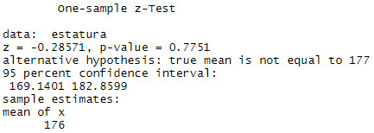
Teste z bilateral para uma condição em R
library(BSDA)
estatura <- c(169, 174, 175, 186)
BSDA::z.test(x=estatura, sigma.x=7, mu = 177,
alternative="two.sided", conf.level=.95)

Slide 7
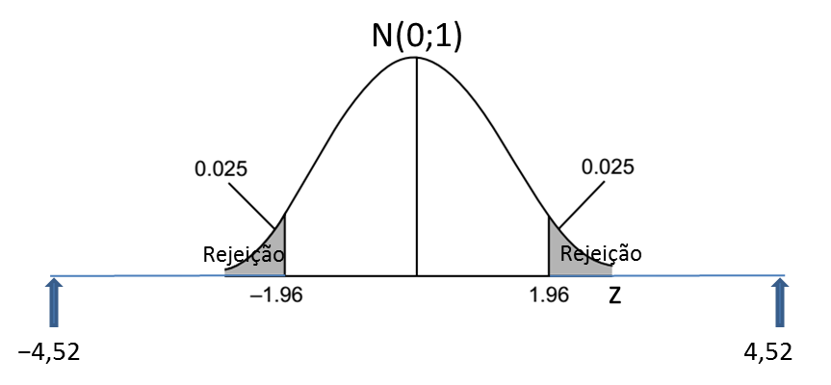
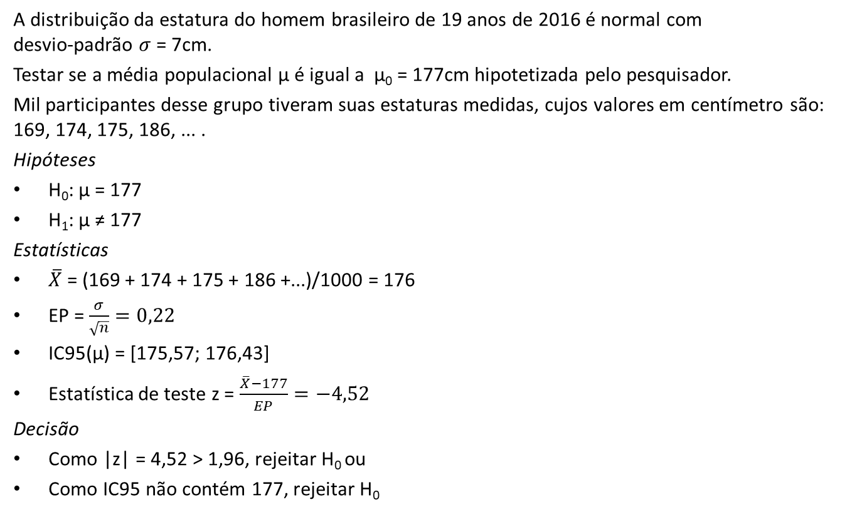
Teste z bilateral para uma condição Rejeição de H₀
A distribuição da estatura do homem brasileiro de 19 anos de 2016 é normal com desvio-padrão $σ$= 7cm.
Testar se a média populacional μ é igual a μ₀ = 177cm hipotetizada pelo pesquisador.
Mil participantes desse grupo tiveram suas estaturas medidas, cujos valores em centímetro são: 169, 174, 175, 186, ... .
Hipóteses
H₀: μ = 177
H₁: μ ≠ 177
Estatísticas
$\overline{X}$ = (169 + 174 + 175 + 186 +...)/1000 = 176
EP = $\frac{σ}{\sqrt{n}}=0,22$
IC95(μ) = [175,57; 176,43]
Estatística de teste z = $\frac{\overline{X}−177}{EP}=−4,52$
Decisão
Como |z| = 4,52 > 1,96, rejeitar H₀ ou
Como IC95 não contém 177, rejeitar H₀

Slide 8
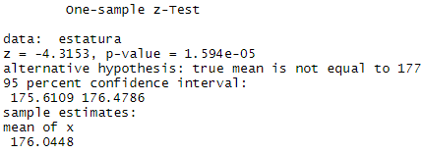
Teste z bilateral para uma condição em R
library(BSDA)
set.seed(3)
estatura <- rnorm(mean=176, sd=7, n=1000)
BSDA::z.test(x=estatura, sigma.x=7, mu = 177,
alternative="two.sided", conf.level=.95)

Slide 9
Valor-p
O valor-p é a probabilidade de que a estatística de teste seja igual ou mais extrema que o valor observado na direção prevista pela hipótese alternativa (H₁), presumindo que a hipótese nula (H₀) é verdadeira.
AGRESTI, A. & FINLAY, B. (2012) Métodos estatísticos para as Ciências Sociais. Porto Alegre: PENSO, p. 171.

Slide 10
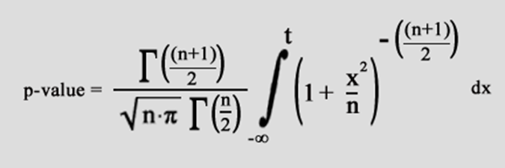
Valor-p

Slide 11
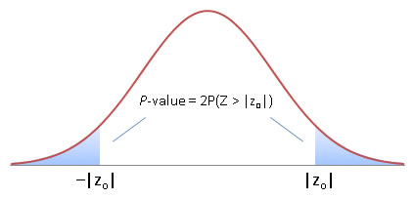
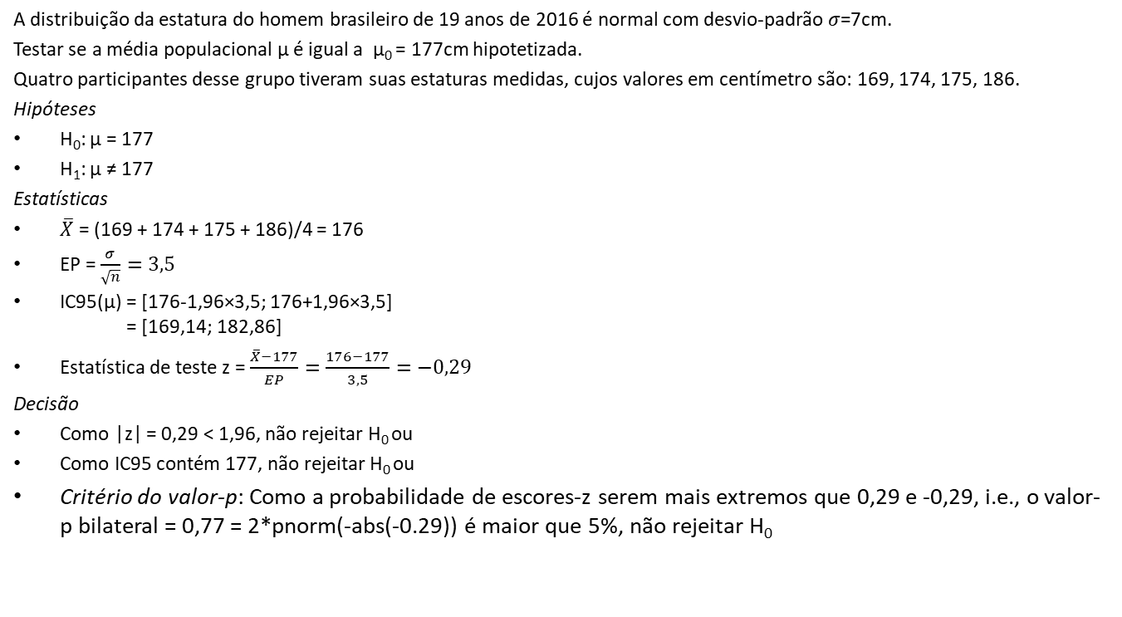
Teste z bilateral para um grupo
A distribuição da estatura do homem brasileiro de 19 anos de 2016 é normal com desvio-padrão $σ$=7cm.
Testar se a média populacional μ é igual a μ₀ = 177cm hipotetizada.
Quatro participantes desse grupo tiveram suas estaturas medidas, cujos valores em centímetro são: 169, 174, 175, 186.
Hipóteses
H₀: μ = 177
H₁: μ ≠ 177
Estatísticas
$\overline{X}$ = (169 + 174 + 175 + 186)/4 = 176
EP = $\frac{σ}{\sqrt{n}}=3,5$
IC95(μ) = [176-1,96×3,5; 176+1,96×3,5] = [169,14; 182,86]
Estatística de teste z = $\frac{\overline{X}−177}{EP}=\frac{176−177}{3,5}=−0,29$
Decisão
Como |z| = 0,29 < 1,96, não rejeitar H₀ ou
Como IC95 contém 177, não rejeitar H₀ ou
Critério do valor-p: Como a probabilidade de escores-z serem mais extremos que 0,29 e -0,29, i.e., o valor-p bilateral = 0,77 = 2*pnorm(-abs(-0.29)) é maior que 5%, não rejeitar H₀
0,05
N(0;1)
Rejeição
Rejeição
z
-0,29
0,29

Slide 12
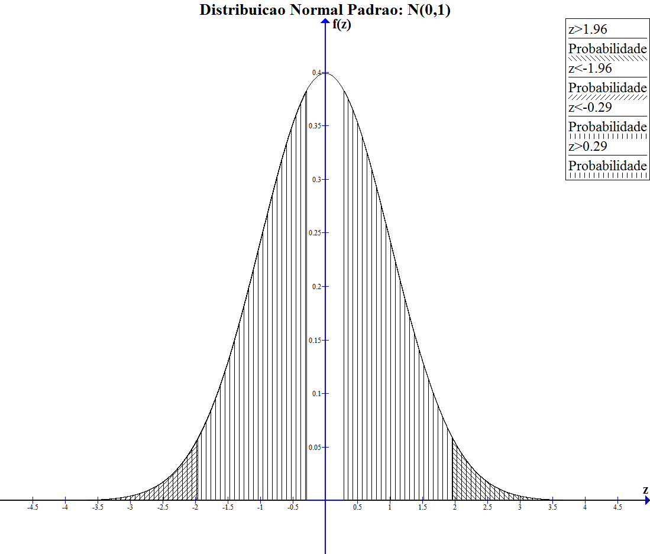


Slide 13
Teste z bilateral para uma condição em R
library(BSDA)
estatura <- c(169, 174, 175, 186)
BSDA::z.test(x=estatura, sigma.x=7, mu = 177,
alternative="two.sided", conf.level=.95)

Slide 14
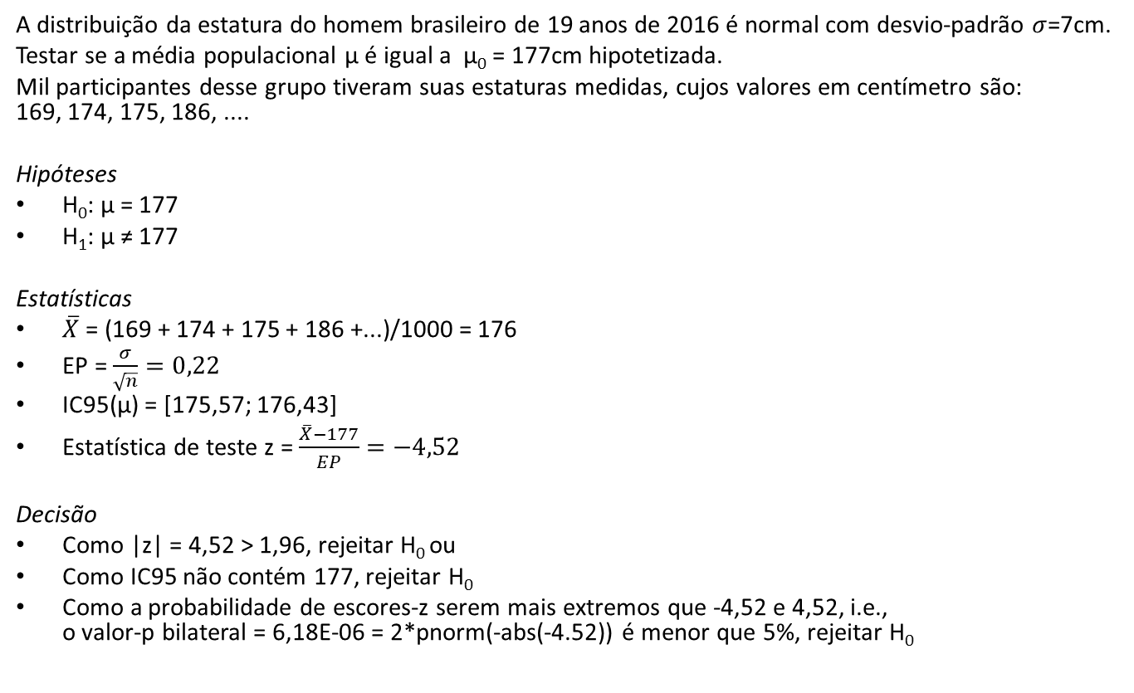
Teste z bilateral para uma condição
A distribuição da estatura do homem brasileiro de 19 anos de 2016 é normal com desvio-padrão $σ$=7cm.
Testar se a média populacional μ é igual a μ₀ = 177cm hipotetizada.
Mil participantes desse grupo tiveram suas estaturas medidas, cujos valores em centímetro são: 169, 174, 175, 186, ....
Hipóteses
H₀: μ = 177
H₁: μ ≠ 177
Estatísticas
$\overline{X}$ = (169 + 174 + 175 + 186 +...)/1000 = 176
EP = $\frac{σ}{\sqrt{n}}=0,22$
IC95(μ) = [175,57; 176,43]
Estatística de teste z = $\frac{\overline{X}−177}{EP}=−4,52$
Decisão
Como |z| = 4,52 > 1,96, rejeitar H₀ ou
Como IC95 não contém 177, rejeitar H₀
Como a probabilidade de escores-z serem mais extremos que -4,52 e 4,52, i.e., o valor-p bilateral = 6,18E-06 = 2*pnorm(-abs(-4.52)) é menor que 5%, rejeitar H₀
N(0;1)
Rejeição
Rejeição
z
−4,52
4,52

Slide 15
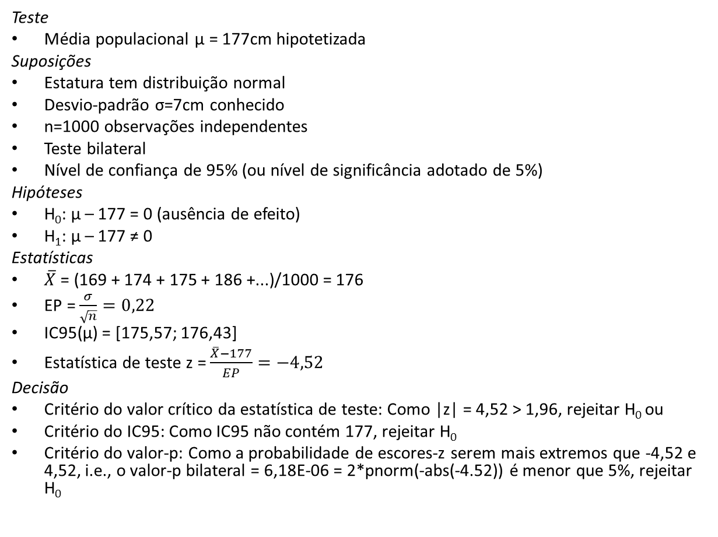
Teste z bilateral para uma condição
Teste
Média populacional μ = 177cm hipotetizada
Suposições
Estatura tem distribuição normal
Desvio-padrão σ=7cm conhecido
n=1000 observações independentes
Teste bilateral
Nível de confiança de 95% (ou nível de significância adotado de 5%)
Hipóteses
H₀: μ – 177 = 0 (ausência de efeito)
H₁: μ – 177 ≠ 0
Estatísticas
$\overline{X}$ = (169 + 174 + 175 + 186 +...)/1000 = 176
EP = $\frac{σ}{\sqrt{n}}=0,22$
IC95(μ) = [175,57; 176,43]
Estatística de teste z = $\frac{\overline{X}−177}{EP}=−4,52$
Decisão
Critério do valor crítico da estatística de teste: Como |z| = 4,52 > 1,96, rejeitar H₀ ou
Critério do IC95: Como IC95 não contém 177, rejeitar H₀
Critério do valor-p: Como a probabilidade de escores-z serem mais extremos que -4,52 e 4,52, i.e., o valor-p bilateral = 6,18E-06 = 2*pnorm(-abs(-4.52)) é menor que 5%, rejeitar H₀

Slide 16
Teste z bilateral para uma condição em R
library(BSDA)
set.seed(3)
estatura <- rnorm(mean=176, sd=7, n=1000)
BSDA::z.test(x=estatura, sigma.x=7, mu = 177,
alternative="two.sided", conf.level=.95)

Slide 17
Teste de hipótese nula Conceito do valor-p
Constitui um dos problemas enfrentados quando conduzimos uma pesquisa o fato de não sabermos qual é o padrão existente na população de interesse.
De fato, o motivo de realizarmos a pesquisa é, em primeiro lugar, determinar esse padrão.
Você precisa estar ciente de que, algumas vezes, devido ao erro amostral, obteremos padrões nas amostras que não refletem de forma acurada a população de onde as amostras foram retiradas.
Assim, precisamos de um algum meio para avaliar a probabilidade de que a amostra selecionada seja um retrato fiel da população.
Os testes estatísticos nos auxiliam nesta decisão, mas isso ocorre de uma forma não de todo intuitiva.

Slide 18
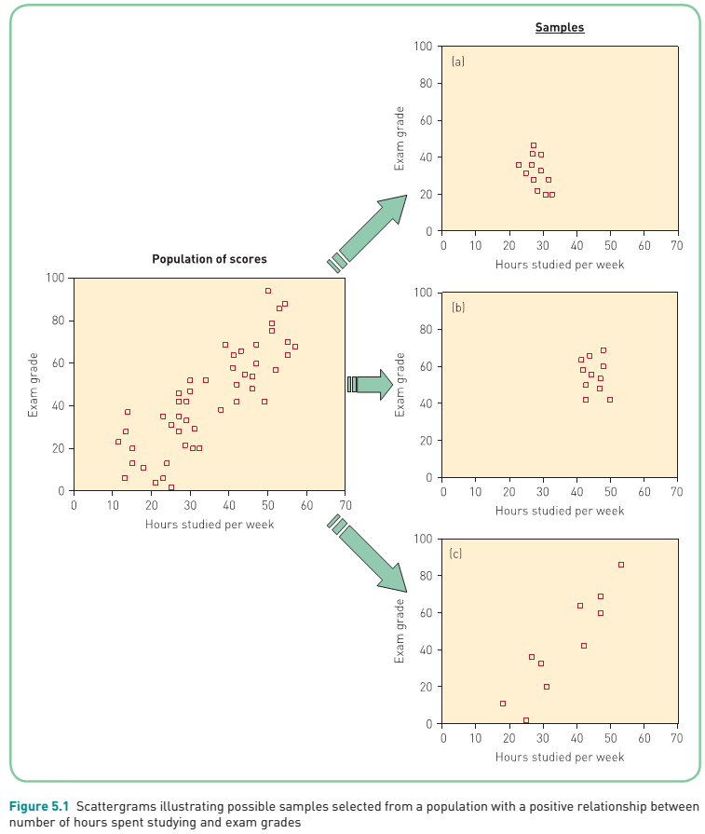
Problema :
População -> Amostra
Com padrão*
Com padrão
Sem padrão
Com padrão

Slide 19
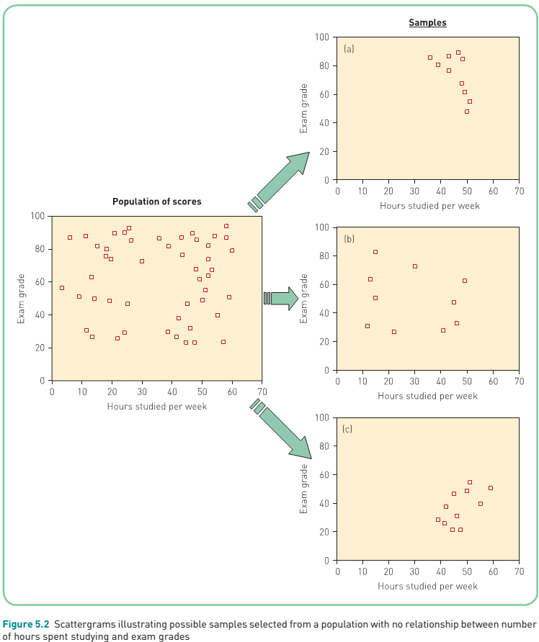
Com padrão*
Sem padrão
Sem padrão
Com padrão

Slide 20
Erro (Flutuação) Amostral
Devido ao erro amostral, as amostras que utilizamos podem não refletir de forma fiel a população de onde foram retiradas.

Slide 21
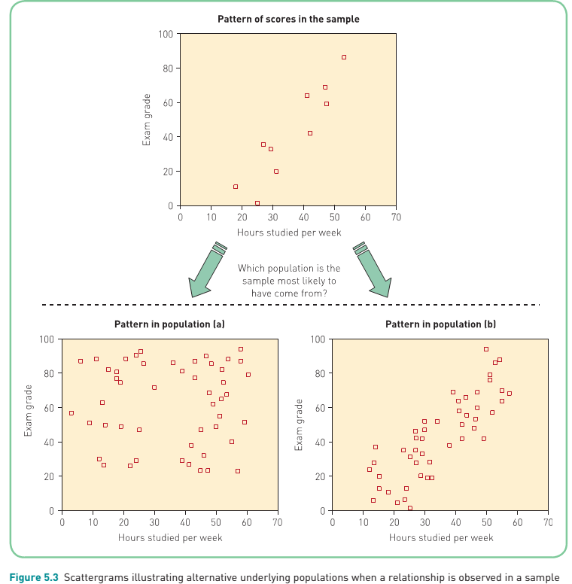
Problema invertido:
Amostra -> População

Slide 22
Valor-p baixo
0,0003

Slide 23
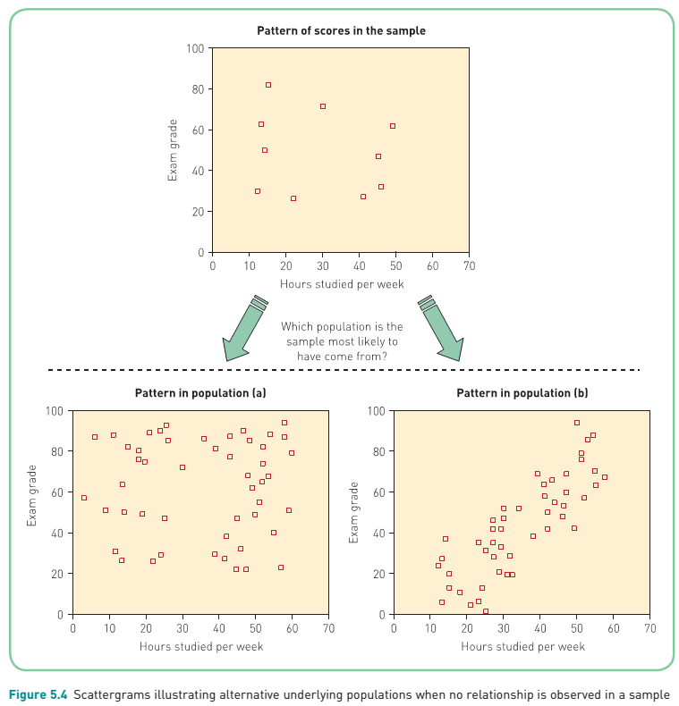

Slide 24
Valor-p alto
0,61

Slide 25
Efeito
Correlação entre variáveis
Diferença entre condições

Slide 26
Hipótese nula
Definição de hipótese nula ou H₀
A hipótese nula sempre declara que não existe efeito na população.
Definição de hipótese de pesquisa ou alternativa ou H₁ ou H_{a}
A hipótese de pesquisa é a nossa previsão de como grupos específicos podem estar relacionados entre si.
De forma alternativa, pode ser nossa previsão de como grupos específicos de participantes podem ser diferentes entre si ou como um grupo de participantes pode ser diferente quando tem um desempenho sob duas ou mais condições experimentais.

Slide 27
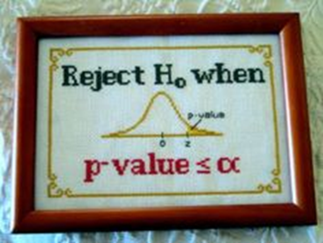
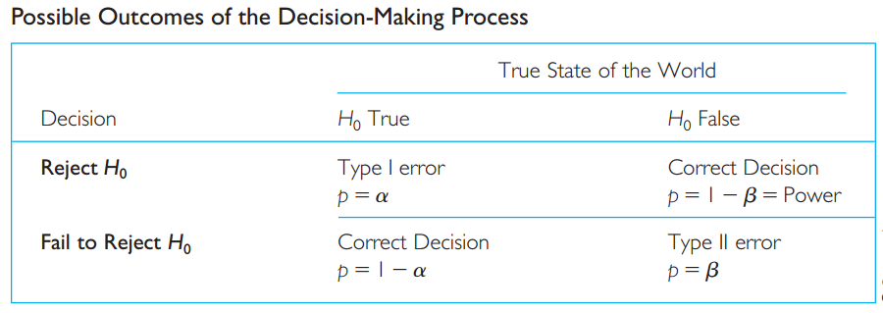
Decisão Estatística vs. Estado da Natureza
Researcher’s
= significance level
= confidence level

Slide 28
Teste de Hipótese Nula & Intervalo de Confiança
Rejeitar a hipótese nula ao nível de significância adotado, alfa, se o valor do parâmetro conjecturado na hipótese nula não pertencer ao intervalo de confiança de 1 – alfa.
Os critérios de valor-p e do IC são equivalentes.

Slide 29

Críticas contra os testes de hipótese nula
A testagem da hipótese nula é a abordagem dominante na Psicologia e Medicina
Apesar das críticas à testagem da hipótese nula, isso não significa que tal abordagem deve ser abandonada completamente
Ao invés disso, devemos ter um entendimento completo de seu significado para podermos nos beneficiar desta tecnologia da decisão
Além do valor-p, é importante usar o intervalo de confiança e de tamanho de efeito

Slide 30
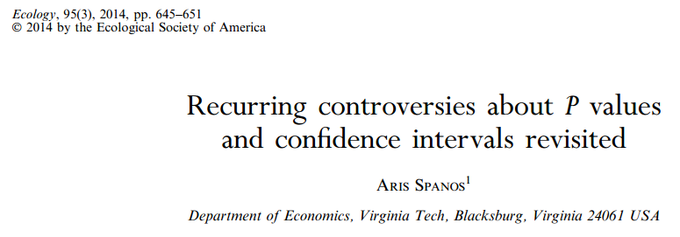
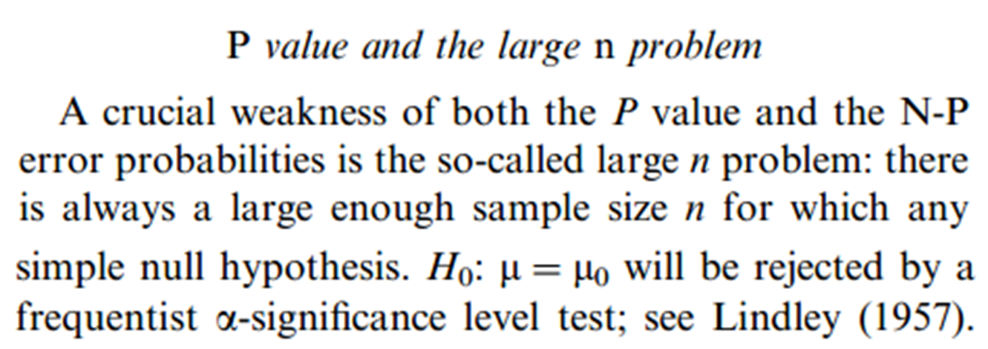

Slide 31
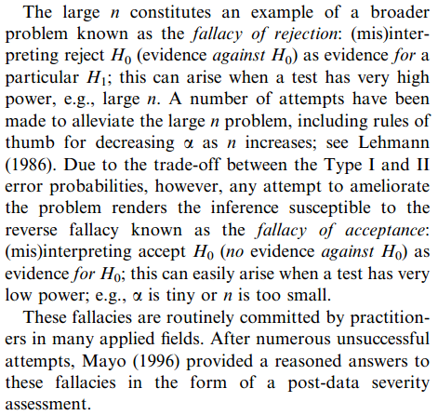

Slide 32
Significância prática
Mesmo efeitos muito pequenos poderão apresentar significância estatística quando o tamanho da amostra for bem grande
Para determinar a significância prática a melhor abordagem consiste em obter uma medida do tamanho do efeito, sendo que essa medida não depende do tamanho da amostra
E.g.: a correlação de Pearson amostral mede a intensidade da associação linear entre duas variáveis quantitativas e não depende do tamanho da amostra

Slide 33
Interpretação errônea do valor-p
Muitos pesquisadores sem experiência em estatística (e mesmo aqueles com alguma) equiparam o valor-p com o verdadeira tamanho do efeito, i.e., quanto menor o valor-p, mais forte seria, por exemplo, o relacionamento entre duas variáveis; talvez, de fato, quanto mais forte o relacionamento, mais baixo o valor-p, mas não significa que isso necessariamente ocorrerá
O valor-p não é a probabilidade de que a hipótese nula seja verdadeira; de fato, não sabemos qual é a probabilidade de que a hipótese nula seja verdadeira
1 – p não é a probabilidade de que a hipótese alternativa seja verdadeira; de fato, não sabemos qual é a probabilidade de que a hipótese alternativa seja verdadeira

Slide 34
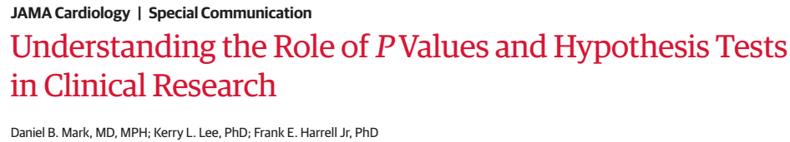

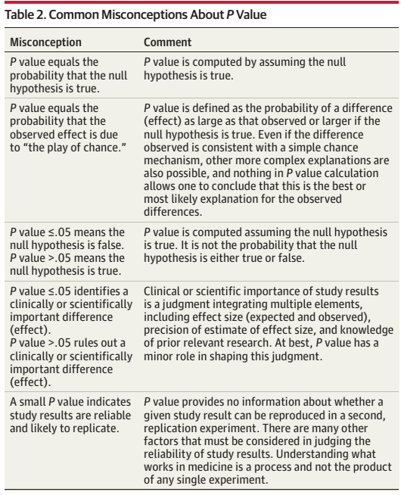
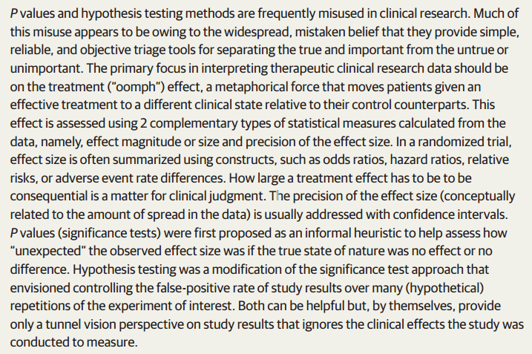

Slide 35
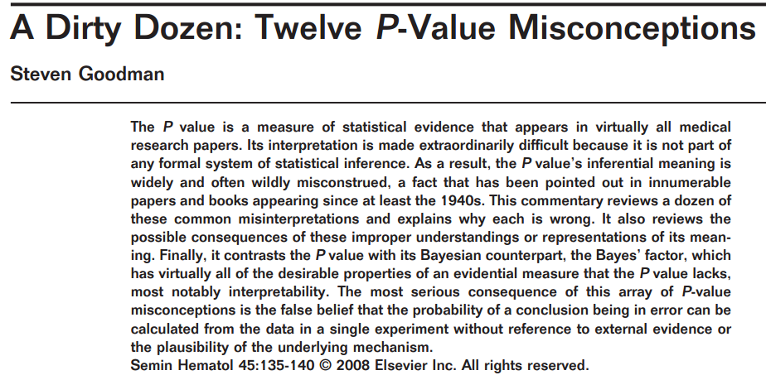
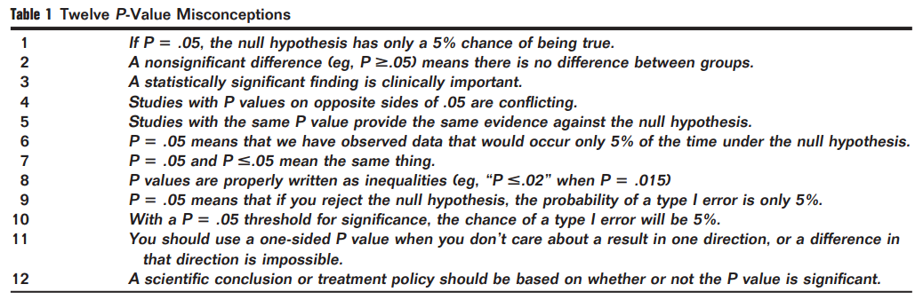

Slide 36
Warnings on Interpreting Results of Hypothesis Testing PASW Statistics 18: Statistical Procedures Companion, Marija J. Norusis. NJ: Prentice Hall, 2010.
The results of hypothesis testing must be reported carefully.
You can never conclude with certainty' that the null hypothesis is either true or false.
It is easy to make pretentious-sounding claims that are not statistically justified.
Never conclude from a hypothesis test that differences in one variable cause differences in the other unless you are analyzing a carefully controlled experiment. For example, you can’t conclude that by staying in school you will decrease your risk of heart disease. It may be that earning more will let you join a health club and exercise. Orit may be that younger people are better educated and also less likely to develop heart disease.
Never equate statistical significance with practical significance. When you reject the null hypothesis, it is not necessarily the case that the difference or association you found is important or noteworthy. For large samples, even very small differences in means may be statistically significant. For example, if you find that a particular treatment prolongs life by one week compared to another, even if you’ve collected enough data to make the difference statistically significant, it is of little practical importance. That’s why you should always examine the actual observed differences or the magnitudes of measures of association and focus only on those that are both statistically significant and practically meaningful. Always report the actual difference or coefficient, as well as its observed significance level.
Never equate failure to reject the null hypothesis with the null hypothesis being true. Your failure to reject the null hypothesis doesn’t mean it is true. It could simply mean that you haven’t gathered enough evidence to reject it. If your sample size is small, you may fail to reject the null hypothesis even when the population difference is large. That’s why it’s important, before you embark on a study, to determine how big a sample size you need in order to detect what you consider to be an important difference.
Never use the phrase “accept the null hypothesis” because it implies that you believe the null hypothesis is true. You can legitimately reject the null hypothesis, but you can’t accept it. (That sounds unfair, but it is so, nonetheless.)
Never equate rejection of the null hypothesis with certainty that the null hypothesis is false.
Never assign probabilities to the null hypothesis or alternative hypothesis being true or false. The null hypothesis is either true or it is false. You can’t know which. The alternative hypothesis is either true or it is false. Again, you can’t know which.
Never claim that the observed significance level is the probability that the null hypothesis is true. The p value tells you the probability of seeing results at least as extreme as the ones you’ve observed if the null hypothesis is true. The null hypothesis is either true or it is not.
Never claim that the p value is the “probability that the results are due to chance.” You can’t talk about the probability of the results being due to chance unless you know that the null hypothesis is true.

Slide 37
Replicação
A replicação é uma das pedras angulares da ciência
Se você observa um fenômeno uma vez, então pode ter sido por acaso; se o observa duas, três ou mais vezes, pode estar começando a aprender algo sobre o fenômeno estudado
Se o seu estudo foi o primeiro neste assunto, é sensato que você trate os resultados com certo grau de cautela

Slide 38
Atividade 5.5
Quais das seguintes situações representam um erro do tipo I e quais um erro do tipo II?
Você verificou, em um estudo, a existência de um relacionamento entre a quantidade de chá ingerida por dia e a quantidade de dinheiro ganho na loteria. Você conclui que, para ganhar na loteria, deve beber muito chá
Você verificou, em um estudo, que não existe diferença entre as velocidades das tartarugas e dos guepardos. Você conclui que as tartarugas são tão rápidas quanto os guepardos
Você verificou, em um estudo, que existe um relacionamento entre modo de vida e renda anual. No entanto, em virtude de a probabilidade ser de 0,5, você conclui que não existe relacionamento entre as duas variáveis

Slide 39
Atividade 5.5: Solução
Quais das seguintes situações representam um erro do tipo I e quais um erro do tipo II?
Você verificou, em um estudo, a existência de um relacionamento entre a quantidade de chá ingerida por dia e a quantidade de dinheiro ganho na loteria. Você conclui que, para ganhar na loteria, deve beber muito chá
Solução: H0: Não há relacionamento entre quantidade de chá ingerida e quantidade de dinheiro ganho na loteria. Um estudo concluiu que essa relação existe, pois p<0,05. Na realidade essa relação não existe! Portanto, H0 foi rejeitada, sendo que ela é verdadeira, i.e., o erro do tipo I foi cometido.
Você verificou, em um estudo, que não existe diferença entre as velocidades das tartarugas e dos guepardos. Você conclui que as tartarugas são tão rápidas quanto os guepardos
Solução: H0: Não há diferença entre as velocidades das tartarugas e guepardos. Um estudo concluiu que essa relação não existe, pois p>0,05. Na realidade essa diferença existe! Portanto, H0 não foi rejeitada, sendo que ela é falsa, i.e., o erro do tipo II foi cometido.
Você verificou, em um estudo, que existe um relacionamento entre modo de vida e renda anual. No entanto, em virtude de a probabilidade associada com o relacionamento ser de 0,5, você conclui que não existe relacionamento entre as duas variáveis
Solução: H0: Não há relacionamento entre modo de vida e renda anual. Um estudo concluiu que essa relação não existe, pois p>0,05; Na realidade esse relacionamento existe! Portanto, H0 não foi rejeitada sendo que ela é falsa, i.e., o erro do tipo II foi cometido.

Slide 40
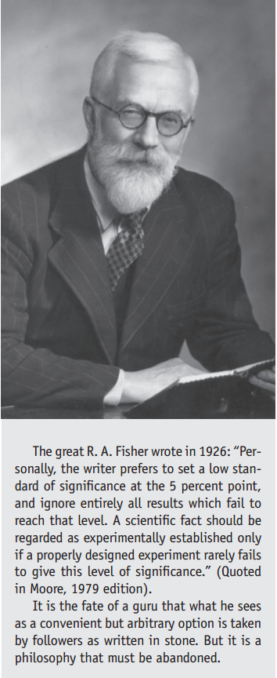
Por que estabelecer α=5%?
Em muitas situações esse valor fornece um ponto de equilíbrio entre as probabilidades dos erros de tipo I e II: D&R
Dado um valor de nível de significância, o teste estatístico maximiza o poder estatístico do teste
Moore, D. S. (1997) Statistics: Concepts and
Controversies, 4th edition. New York: Freeman

Slide 41
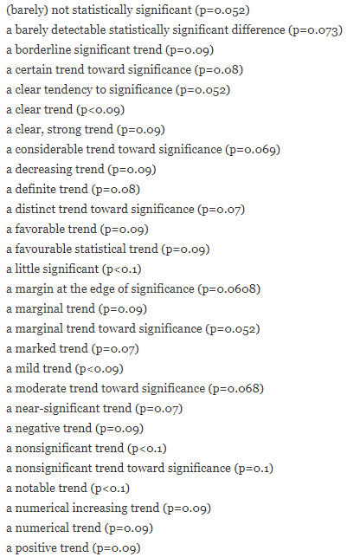
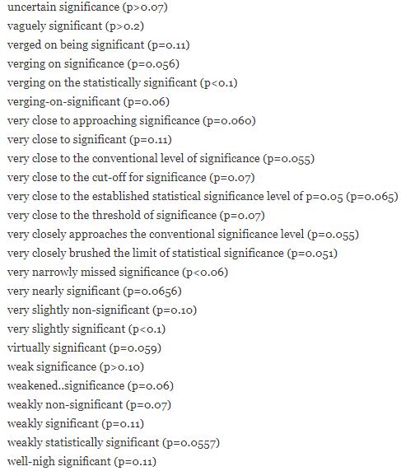
Hankins, MC (2013) Still not signifiant. http://mchankins.wordpress.com/2013/04/21/still-notsignifiant-2
signification

Slide 42
Testes unilaterais e bilaterais
Quando a direção do relacionamento ou da diferença (efeito) é especificada, então o teste é unilateral/unicaudal; caso contrário, é bilateral/bicaudal.
Em geral (mas nem sempre), se você tiver obtido um valor-p para um teste bilateral e quiser saber o valor mínimo correspondente para o teste unilateral, então:
p_{uni} ≥ p_{bi}/2
Observe que o que deve ser dobrado ou dividido por 2 não é a estatística de teste (e.g.: valor t ou correlação).
A estatística de teste (evidência amostral) será a mesma para qualquer um dos casos para um mesmo conjunto de dados.

Slide 44
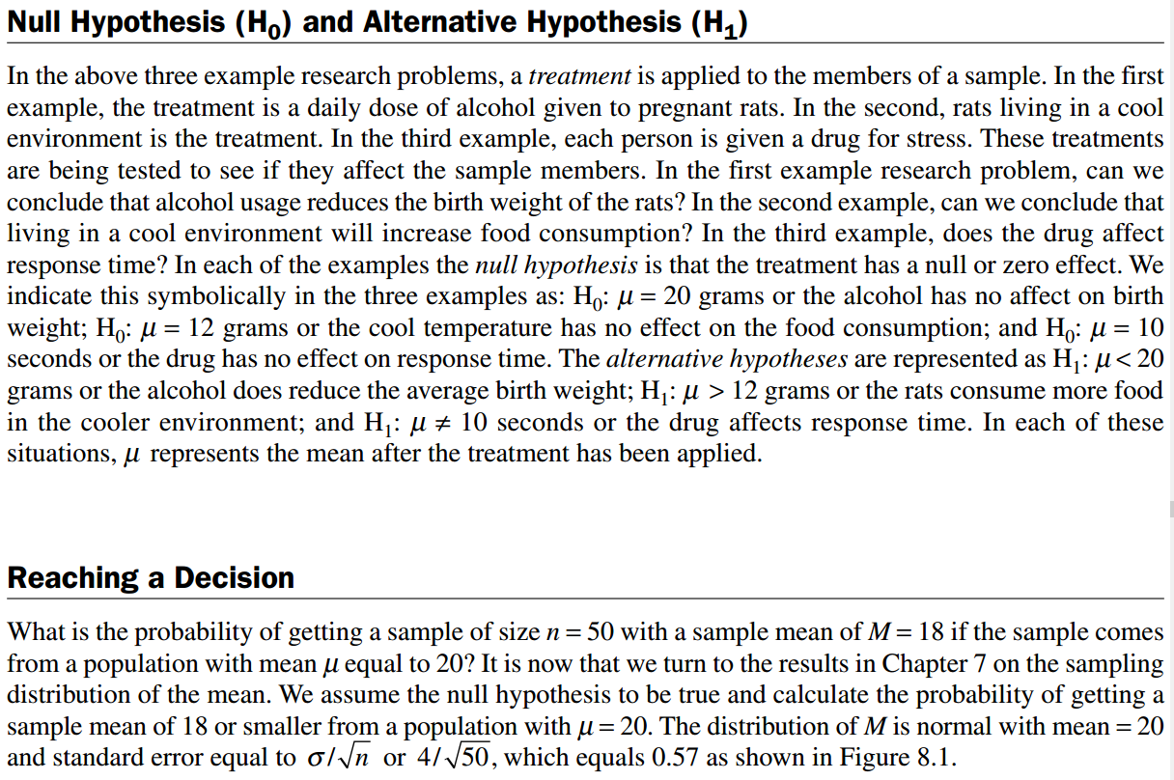

Slide 45
H₀: média pop ≥ v é equivalente a H₀: média pop = v vs. H₁: média pop < v
Demonstração em
GATÁS, Reny R. (1978, p. 220-223) Elementos de Probabilidade e Inferência. SP: Atlas.

Slide 46
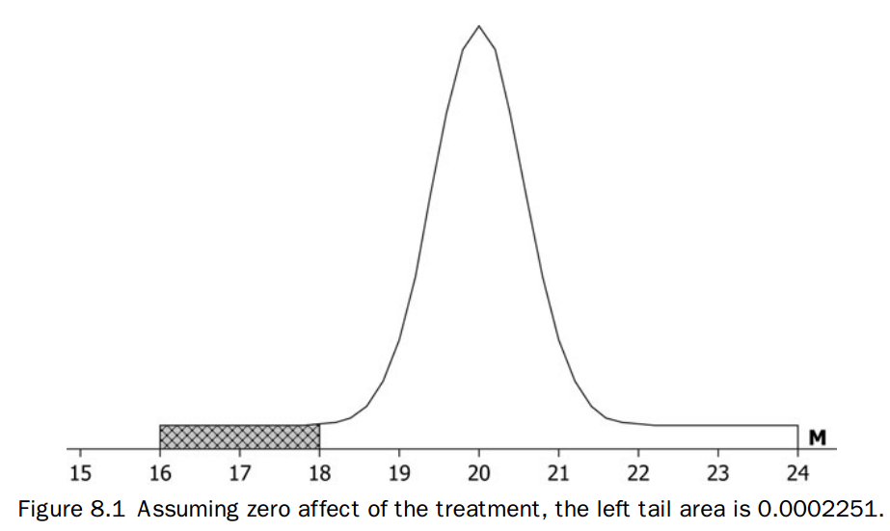
pnorm(q=18, mean=20, sd=0.57, lower.tail=TRUE)
[1] 0.0002250904
TCL (n > 30)

Slide 47
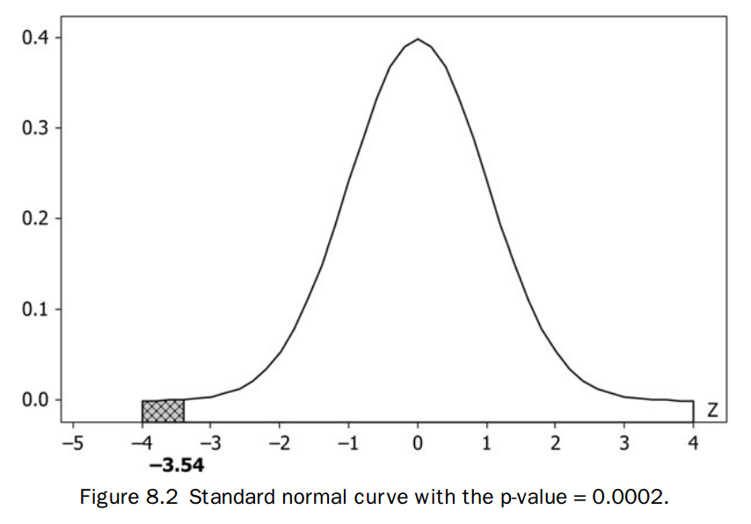
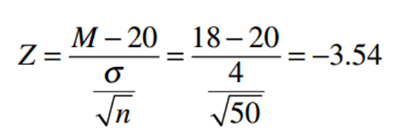
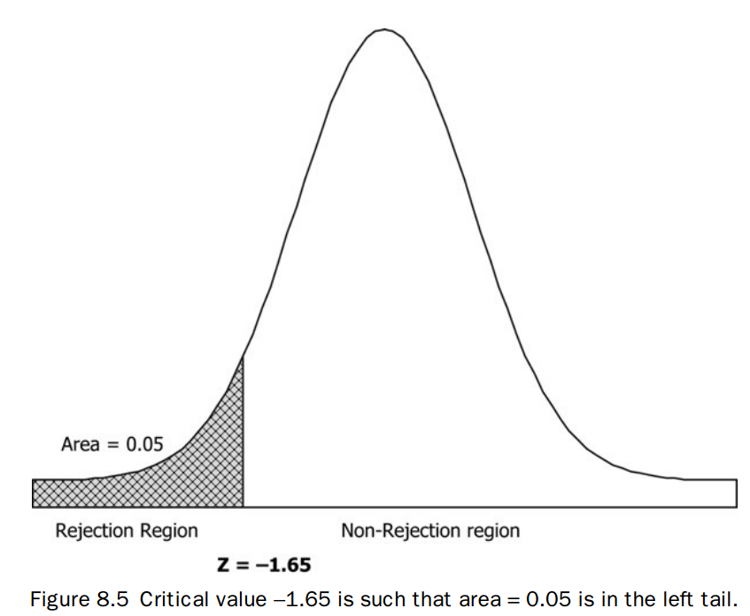

Slide 48
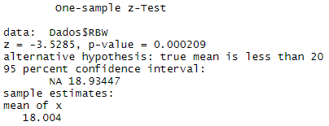
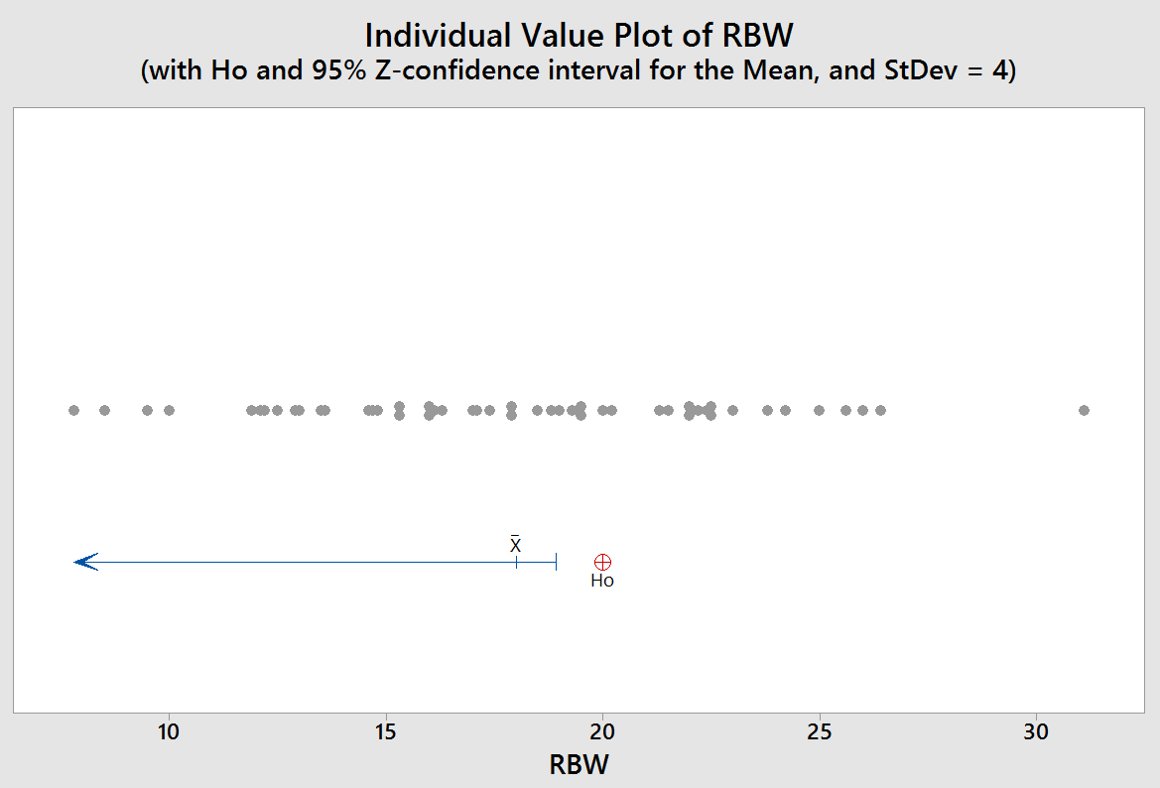
library(readxl)
Dados <- readxl::read_excel("Table 8.2 RawBirthWeight.xls")
BSDA::z.test(x=Dados$RBW, sigma.x=4, mu = 20,
alternative="less", conf.level=.95)

Slide 49
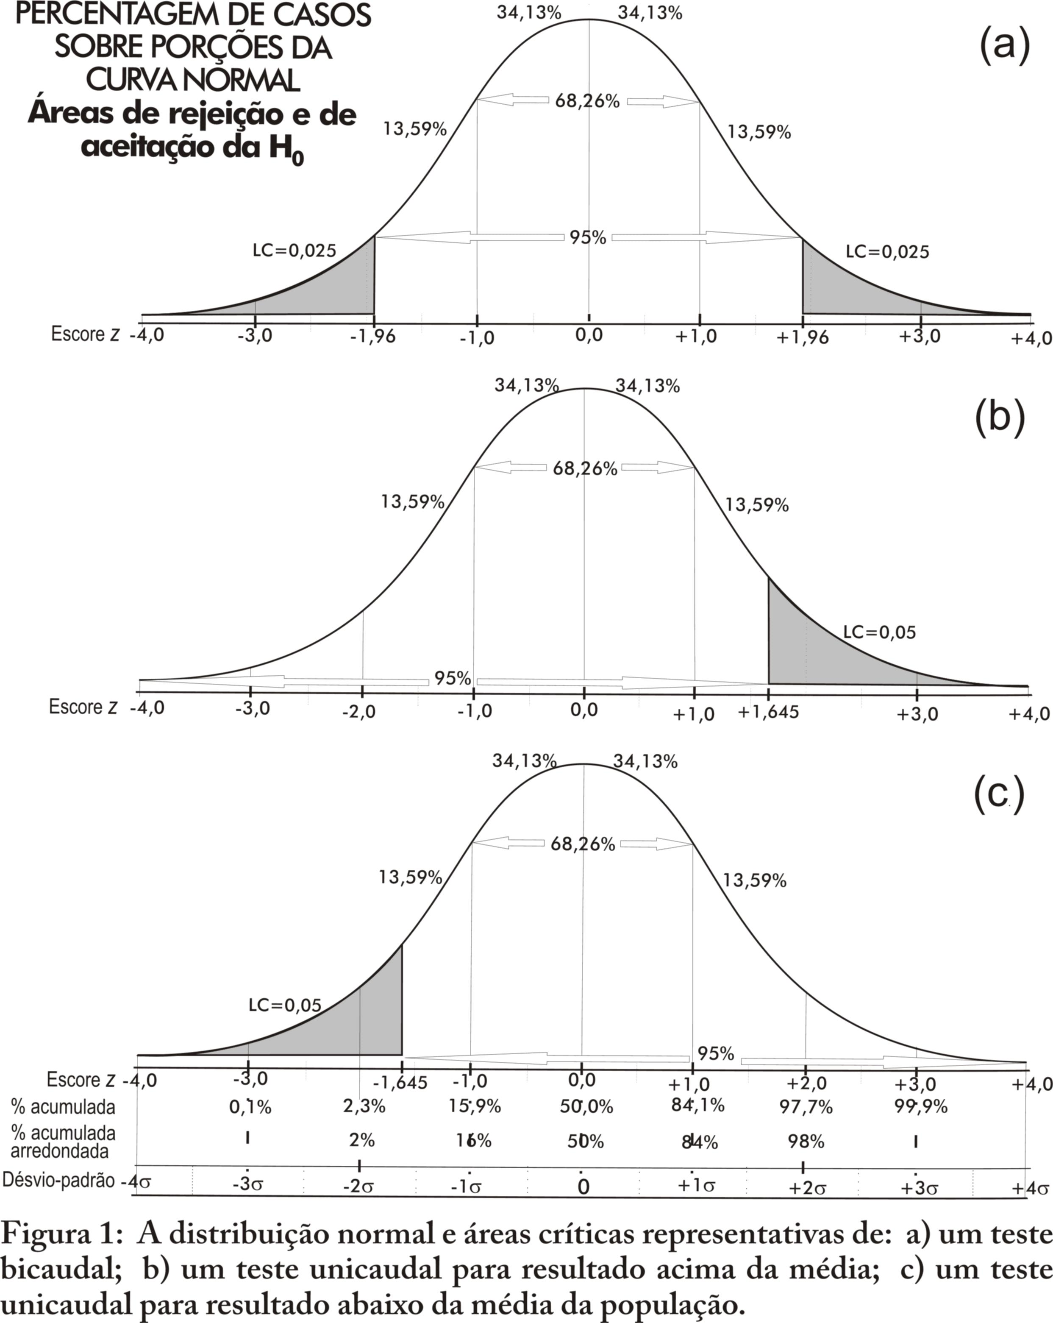
H₀: média = v
H₁: média ≠ v
Teste bilateral
H₀: média ≤ v
H₁: média > v
Teste unilateral à direita
H₀: média ≥ v
H₁: média < v
Teste unilateral à esquerda

Slide 50
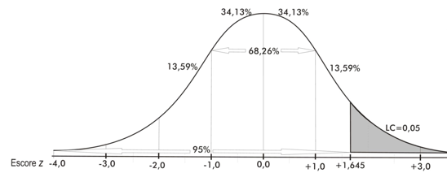
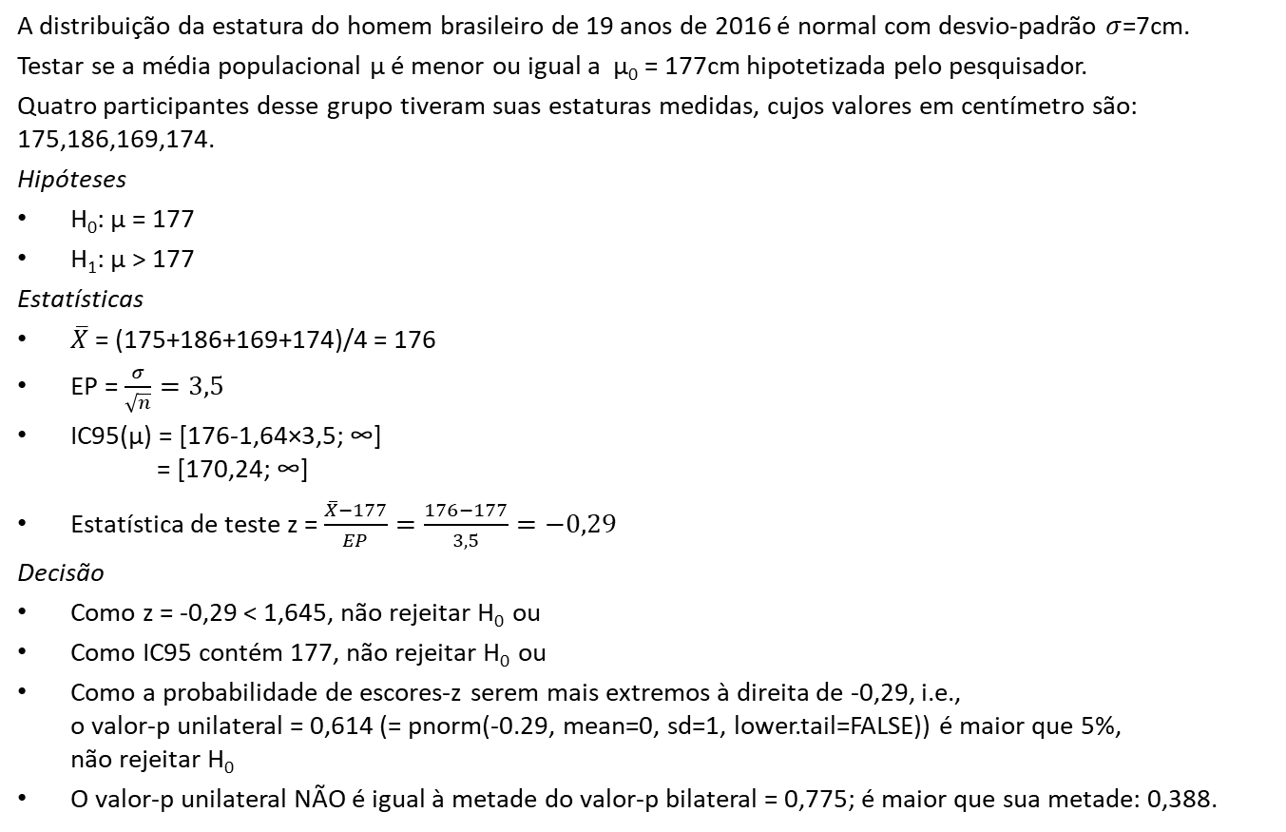
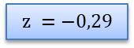
Teste Z unilateral Valor-p unilateral (greater)
A distribuição da estatura do homem brasileiro de 19 anos de 2016 é normal com desvio-padrão $σ$=7cm.
Testar se a média populacional μ é menor ou igual a μ₀ = 177cm hipotetizada pelo pesquisador.
Quatro participantes desse grupo tiveram suas estaturas medidas, cujos valores em centímetro são: 175,186,169,174.
Hipóteses
H₀: μ = 177
H₁: μ > 177
Estatísticas
$\overline{X}$ = (175+186+169+174)/4 = 176
EP = $\frac{σ}{\sqrt{n}}=3,5$
IC95(μ) = [176-1,64×3,5; ∞] = [170,24; ∞]
Estatística de teste z = $\frac{\overline{X}−177}{EP}=\frac{176−177}{3,5}=−0,29$
Decisão
Como z = -0,29 < 1,645, não rejeitar H₀ ou
Como IC95 contém 177, não rejeitar H₀ ou
Como a probabilidade de escores-z serem mais extremos à direita de -0,29, i.e., o valor-p unilateral = 0,614 (= pnorm(-0.29, mean=0, sd=1, lower.tail=FALSE)) é maior que 5%, não rejeitar H₀
O valor-p unilateral NÃO é igual à metade do valor-p bilateral = 0,775; é maior que sua metade: 0,388.
valor-p unilateral
$$z =−0,29$$

Slide 52
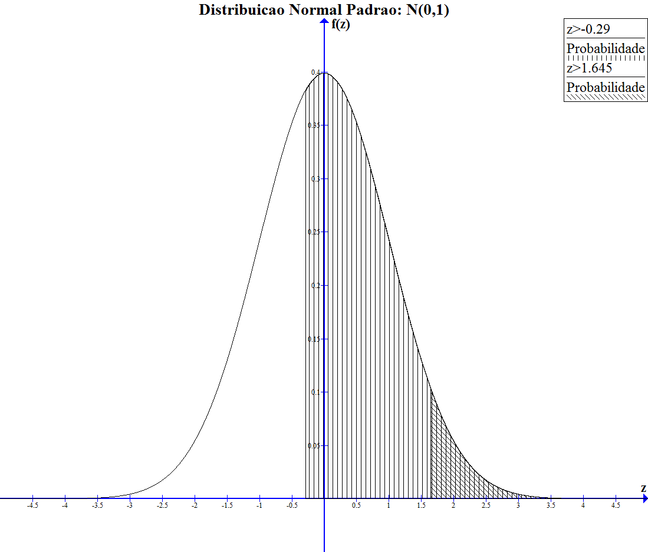

Slide 53
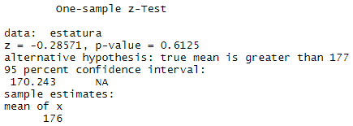
Teste z unilateral (greater) para uma condição em R
library(BSDA)
estatura <- c(169, 174, 175, 186)
BSDA::z.test(x=estatura, sigma.x=7, mu = 177,
alternative="greater", conf.level=.95)

Slide 54
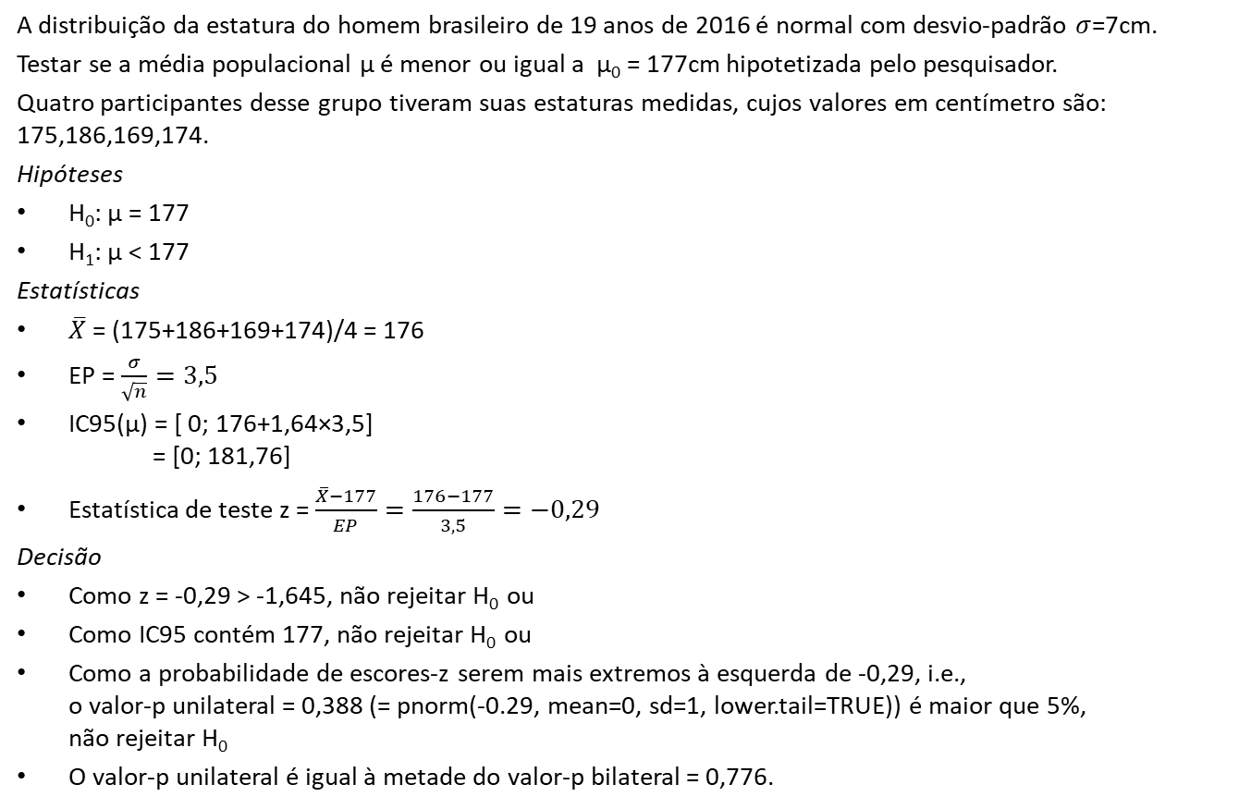
Teste Z unilateral Valor-p unilateral (less)
A distribuição da estatura do homem brasileiro de 19 anos de 2016 é normal com desvio-padrão $σ$=7cm.
Testar se a média populacional μ é menor ou igual a μ₀ = 177cm hipotetizada pelo pesquisador.
Quatro participantes desse grupo tiveram suas estaturas medidas, cujos valores em centímetro são: 175,186,169,174.
Hipóteses
H₀: μ = 177
H₁: μ < 177
Estatísticas
$\overline{X}$ = (175+186+169+174)/4 = 176
EP = $\frac{σ}{\sqrt{n}}=3,5$
IC95(μ) = [ 0; 176+1,64×3,5] = [0; 181,76]
Estatística de teste z = $\frac{\overline{X}−177}{EP}=\frac{176−177}{3,5}=−0,29$
Decisão
Como z = -0,29 > -1,645, não rejeitar H₀ ou
Como IC95 contém 177, não rejeitar H₀ ou
Como a probabilidade de escores-z serem mais extremos à esquerda de -0,29, i.e., o valor-p unilateral = 0,388 (= pnorm(-0.29, mean=0, sd=1, lower.tail=TRUE)) é maior que 5%, não rejeitar H₀
O valor-p unilateral é igual à metade do valor-p bilateral = 0,776.

Slide 55
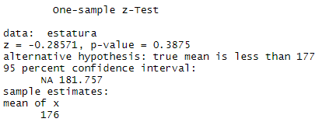
Teste z unilateral (less) para uma condição em R
library(BSDA)
estatura <- c(169, 174, 175, 186)
BSDA::z.test(x=estatura, sigma.x=7, mu = 177,
alternative="less", conf.level=.95)

Slide 56
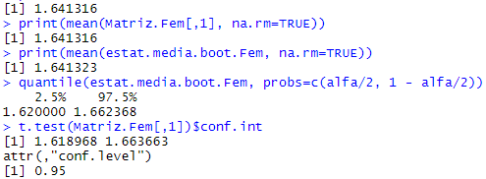
Reamostragem (bootstrapping) da média amostral em R
library(readxl)
B <- 1e6; alfa <- 0.05; set.seed(123)
Dados <- readxl::read_excel("Adm2008.xlsx")
Dados <- Dados[, 1:4]
Matriz.Fem <- as.matrix(Dados[Dados$Genero=="Feminino", 3:4])
N.Fem <- nrow(Matriz.Fem)
plot(density(Matriz.Fem[,1], na.rm=TRUE),
main=paste("Estudante feminina ADM-FEAUSP-2008\nN =", N.Fem,
"\nDesvio-padrao de estatura =",
round(sd(Matriz.Fem[,1], na.rm=TRUE), 4)),
xlab="Estatura (m)", ylab="Densidade")
estat.media.boot.Fem <- replicate(B, mean(sample(Matriz.Fem[,1], replace=TRUE)))
print(mean(Matriz.Fem[,1], na.rm=TRUE))
print(mean(estat.media.boot.Fem, na.rm=TRUE))
quantile(estat.media.boot.Fem, probs=c(alfa/2, 1 - alfa/2))
t.test(Matriz.Fem[,1])$conf.int
plot(density(estat.media.boot.Fem, na.rm=TRUE),
main=paste("Estudante feminina ADM-FEAUSP-2008\nN =", N.Fem,
"\nErro-padrao da media amostral =",
round(sd(estat.media.boot.Fem, na.rm=TRUE), 4)),
xlab="Media amostral da estatura (m)", ylab="Densidade")
mi <- mean(estat.media.boot.Fem, na.rm=TRUE)
EP <- sd(estat.media.boot.Fem, na.rm=TRUE)
x <- seq(from=mi-5*EP, to=mi+5*EP, by=1e-5)
y <- dnorm(x, mean=mi, sd=EP)
lines(x,y,lwd=2,lty=2)
legend("topright", c("Media amostral","Normal"), lty=1:2, cex=.5)

Slide 57
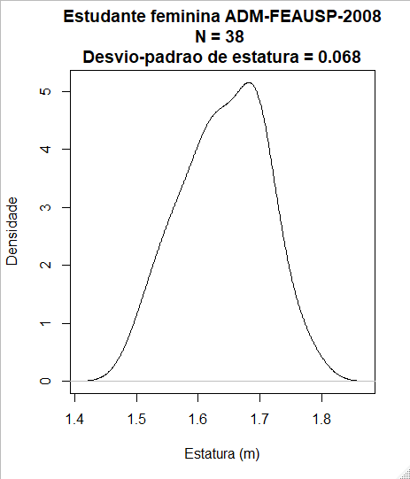
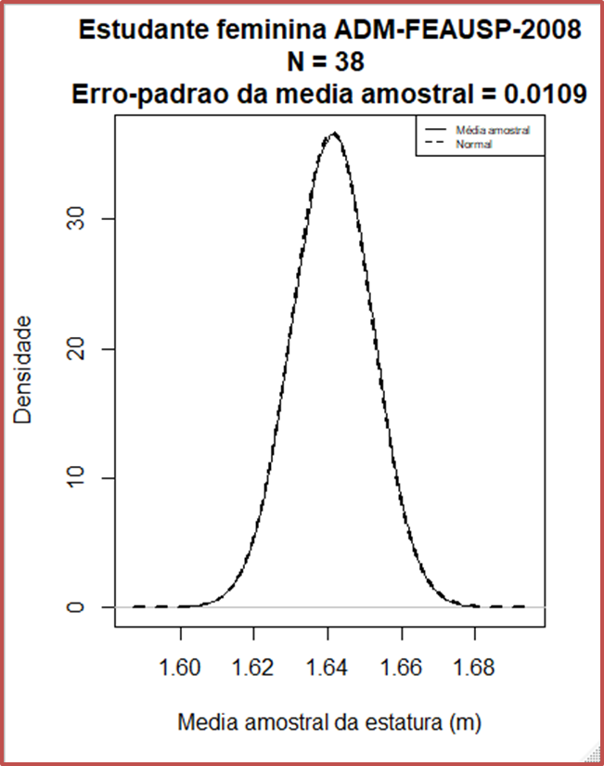
Reamostragem (bootstrapping) da média amostral em R
2.5% 97.5%
1.620000 1.662368

Slide 58

Teste qui-quadrado de desvio-padrão populacional

Slide 59

Teste qui-quadrado bilateral de desvio-padrão populacional para uma condição em R
Teste
Desvio-padrão σ=7cm hipotetizado
Suposições
Estatura tem distribuição normal
n = 4 observações independentes: 169, 174, 175, 186
Teste bilateral
Nível de confiança de 95% (ou nível de significância adotado de 5%)
Hipóteses
H₀: $σ=7$
H₁: $σ≠7$
Estatísticas
S = 7,16
GL = 4 – 1 = 3
Estatística de teste qui-quadrado = 3,14
IC95($σ$) = [4,06; 26,70]
Decisão
Como o desvio-padrão populacional hipotetizado está dentro do IC95, não rejeitar H₀
Como a probabilidade dos valores da estatística de teste qui-quadrado serem mais extremos que 3,14, i.e., o valor-p bilateral = 0,741 é maior que 5%, não rejeitar H₀

Slide 60

Teste qui-quadrado bilateral de desvio-padrão populacional para uma condição em R
library(EnvStats)
estatura <- c(169, 174, 175, 186)
out <- EnvStats::varTest(x=estatura, sigma.squared = 7^2,
alternative="two.sided", conf.level = 0.95)
print(out)
print(sqrt(out$conf.int)))

Slide 61

Teste qui-quadrado unilateral (greater) de desvio-padrão populacional para uma condição em R
Teste
Desvio-padrão σ = 7cm hipotetizado
Suposições
Estatura tem distribuição normal
n = 4 observações independentes: 169, 174, 175, 186
Teste bilateral
Nível de confiança de 95% (ou nível de significância adotado de 5%)
Hipóteses
H₀: $σ=7$
H₁: $σ>7$
Estatísticas
S² = 7,16
GL = 4 – 1 = 3
Estatística de teste qui-quadrado = 3,14
IC95($σ$) = [4,44;∞]
Decisão
Como o desvio-padrão populacional hipotetizado está dentro do IC95, não rejeitar H₀
Como a probabilidade dos valores da estatística de teste qui-quadrado serem mais extremos que 3,14, i.e., o valor-p unilateral à direita = 0,371 é maior que 5%, não rejeitar H₀

Slide 62

Teste qui-quadrado de desvio-padrão bilateral para uma condição em R
library(EnvStats)
estatura <- c(169, 174, 175, 186)
out <- EnvStats::varTest(x=estatura, sigma.squared = 7^2,
alternative="greater", conf.level = 0.95)
print(out)
print(sqrt(out$conf.int))

Slide 63

Teste qui-quadrado unilateral (less) de desvio-padrão populacional para uma condição em R
Teste
Desvio-padrão σ = 7cm hipotetizado
Suposições
Estatura tem distribuição normal
n = 4 observações independentes: 169, 174, 175, 186
Teste bilateral
Nível de confiança de 95% (ou nível de significância adotado de 5%)
Hipóteses
H₀: $σ=7$
H₁: $σ<7$
Estatísticas
S² = 7,16
GL = 4 – 1 = 3
Estatística de teste qui-quadrado = 3,14
IC95($σ$) = [0;20,92]
Decisão
Como o desvio-padrão populacional hipotetizado está dentro do IC95, não rejeitar H₀
Como a probabilidade dos valores da estatística de teste qui-quadrado serem mais extremos que 3,14, i.e., o valor-p unilateral à direita = 0,63 é maior que 5%, não rejeitar H₀

Slide 64

Teste qui-quadrado de desvio-padrão bilateral para uma condição em R
library(EnvStats)
estatura <- c(169, 174, 175, 186)
out <- EnvStats::varTest(x=estatura, sigma.squared = 7^2,
alternative="less", conf.level = 0.95)
print(out)
print(sqrt(out$conf.int))

Slide 65

Reamostragem do desvio-padrão amostral em R
library(readxl)
library(EnvStats)
B <- 1e6; alfa <- 0.05; set.seed(123)
Dados <- readxl::read_excel("Adm2008.xlsx")
Dados <- Dados[, 1:4]
Matriz.Fem <- as.matrix(Dados[Dados$Genero=="Feminino", 3:4])
N.Fem <- nrow(Matriz.Fem)
plot(density(Matriz.Fem[,1], na.rm=TRUE),
main=paste("Estudante feminina ADM-FEAUSP-2008\nN =", N.Fem,
"\nDesvio-padrao de estatura =",
round(sd(Matriz.Fem[,1], na.rm=TRUE), 4)),
xlab="Estatura (m)", ylab="Densidade")
estat.media.boot.Fem <- replicate(B, sd(sample(Matriz.Fem[,1], replace=TRUE)))
print(sd(Matriz.Fem[,1], na.rm=TRUE))
print(mean(estat.media.boot.Fem, na.rm=TRUE))
quantile(estat.media.boot.Fem, probs=c(alfa/2, 1 - alfa/2))
ICDP <- EnvStats::varTest(Matriz.Fem[,1])$conf.int
cat("IC95%(DP.Fem) = [", round(sqrt(ICDP[1]),4), ";", round(sqrt(ICDP[2]),4), "]\n")
plot(density(estat.media.boot.Fem, na.rm=TRUE),
main=paste("Estudante feminina ADM-FEAUSP-2008\nN =", N.Fem,
"\nErro-padrao do desvio-padrao amostral =",
round(sd(estat.media.boot.Fem, na.rm=TRUE), 4)),
xlab="Desvio-padrao amostral da estatura (m)", ylab="Densidade")
mi <- mean(estat.media.boot.Fem, na.rm=TRUE)
EP <- sd(estat.media.boot.Fem, na.rm=TRUE)
x <- seq(from=mi-5*EP, to=mi+5*EP, by=1e-5)
y <- dnorm(x, mean=mi, sd=EP)
lines(x,y,lwd=2,lty=2)
legend("topright", c("Desvio-padrao amostral","Normal"), lty=1:2, cex=.5)

Slide 66

Reamostragem do desvio-padrão amostral em R Bootstrap_DesvioPadrao.R
2.5% 97.5%
0.05413486 0.07916033

Slide 67


Slide 68

1969

Slide 69

Não-rejeitada

Slide 70


Slide 71



Slide 72



“95% CI centered around
“
Teste de H₀
Teste de H₀
95%
centered around
Margin of error

